Slide 1
Chat 617

Slide 2
项目建议书
项目名称：chat 617
项目简介：该应用致力于向同学们提供一款比较简易的即时聊天平台。满足同学们及收及发的要求。同学们可以通过该应用添加自己的好友。同时用户还可以通过该平台进入互联网浏览信息。
项目背景：在互联网飞速发展的时代，越来越多的人开始采用微信，QQ等即时交流平台，应为他们方便简单只需要手机就可以。但是不少同学在使用过上述平台后发现自己的流量不够用，因此我们小组决定开发一款类似于微信的即时交流平台。他不仅具有微信即时通讯的功能，而且流量的消耗要远少于微信等。

Slide 3
组成部分：项目面向学生，所以在构建方面也是基于更好的服务学生而设计的。
项目执行概要：为了能够更好的为用户提供服务，我们需要设计优秀合理的界面，因此我们需要付出很大的努力。该项目暂时还处于筹备阶段，项目成员都在努力工作中。
需求声明:我们将致力于为用户提供一个安全、方便、免费的及时交流平台。所以希望能为用户提供便捷贴心的服务，并预期提供以下的性能目标： 1.功能性 应用所提供的各项功能必须具备准确性和实用性，确保用户可以获取需要的信息。 2.可靠性 在用户进行非法操作时，进行提醒报错，维护数据库，避免被恶意修改。 3.易使用性 功能明确，界面清晰，保证用户易上手使用。 4.高效性： 在完成功能时，尽量快速。

Slide 4
预算:本项目9人参与，其中6人主要负责技术参与，比如网站构建与维护。3人主要负责调研、网站规划与部分的构建。预计需要资金1036元。
组织信息:本组成员9人 组长：刘晓伟 组员：王一恒 苏雷 张扬 朱扬扬 朱晨阳 周舟 彭志莉 崔冰琪 组长 刘晓伟负责项目构建监督、维护和总结 王一恒 苏雷 朱晨阳 周舟 崔冰琪 负责web应用的规划与建设 张扬 朱扬扬 彭志莉 负责界面设计与美化。

Slide 5
项目建议:1.项目是为了向学生提供及时交流平台，所以应当重视学生的体验。而且应当结合学生的心理，比如学生不喜欢广告。所以，网站要尽量不以插入广告赢利，可以使用众筹等方式。考虑到注册用户一定为学生，所以需要找一个合理的验证学生信息的方法来判定是否为学生用户，可以采取学号鉴定的方法，但是由于技术限制，我们的数据库信息并不能采取全部学生的信息。可以局限在一个寝室乃至一个班级。如果能得到学校的帮助一定是最好的。 2.消息的推送应当及时，后台程序应当注重算法，不能让用户等待过久，做到即发即收的及时性。这就需要应用构建和服务器端的组员更加的努力。 3.该web应用由于人力财力等局限性，并不能做到和我们预期的那样的完美，一定会存在或多或少的问题。这就需要我们后台人员要做好充分的心理准备来应对各种突发问题。

Slide 6
项目总结:即时聊天平台有很多，但是致为了学生提供一个安全、方便、耗流量少的平台却不是很多，所以我们具有很大的优势。我认为，通过我们全组的努力，我们一定能构建一个让广大用户满意的应用。

Slide 7
项目规格需求书
功能需求：软件前台功能 项目分为三大子系统，分别为会员中心，互动功能，链接功能。其中链接功能是谷歌浏览器的地址以及活跃度，互动功能是各好友可以进行自由交流。会员中心包括账户信息，充值管理。 #软件后台功能 我的后台功能包括主题控制，我的权限，信息管理，修改密码，安全退出。
用户界面：用户界面的主题风格为简洁清晰，人机交互性能优秀适合大众人群，框架结构清晰、易维护、模块化、扩展性好，性能稳定。功能模块化 已有文章、图片、下载模型，在此基础上可扩展更多模块。主页面数量大约3张，次页面不少于5张。

Slide 8
质量要求：功能性：应用所提供的各种功能必须具备适应性和准确性。确保用户获得所需信息 可靠性： 用户进行错误操作时进行报警提醒，保护数据库避免被恶意修改。 易使用性： 功能明确界面清晰，保证用户易上手操作。 高效性： 完成功能时，尽量高效。
内容需求：项目需要设计一个满足学生需求，一个流量少且能满足即时通讯的平台。此外该系统还应该具有识别用户是否为学生的功能，防止非学生用户加入。
应用的硬件软件环境：硬件：学校后勤教务处处理系统 软件：安卓系统。

Slide 9
项目进度安排：第一阶段：2016年5月7日至2016年5月13日 系统考察调研及项目策划建议书 第二阶段：2016年5月14日至2016年5月20日 项目需求分析及系统架构分析和设计 第三阶段：2016年5月21日至2016年5月27日 系统主体开发 第四阶段：2016年5月28日至2016年6月5日 系统测试（性能测试，结果测试等） 第五阶段：2016年6月6日至2016年6月12日 系统上线运行，调整优化 第六阶段：2016年6月13日至2016年6月19日 项目验收，结题。
项目日常维护：小组全员参与到项目维护，以每周两人为一组轮换，日常维护应该注意访问量，网络安全等因素。对数据库服务器和web服务器的影响，要定期进行备份，防止病毒等对数据库服务器的破坏，也可通过更新病毒含义，安全补丁的方式来减少系统故障概率。

Slide 10
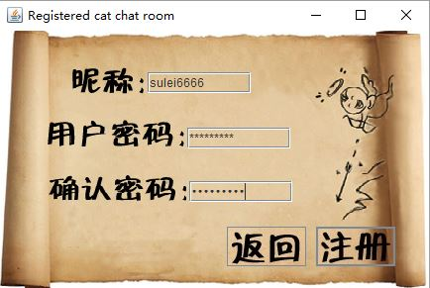
程序运行截图
注册界面：

Slide 11
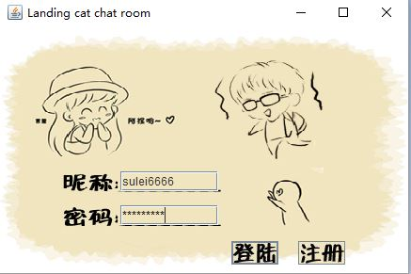
登陆界面：

Slide 12
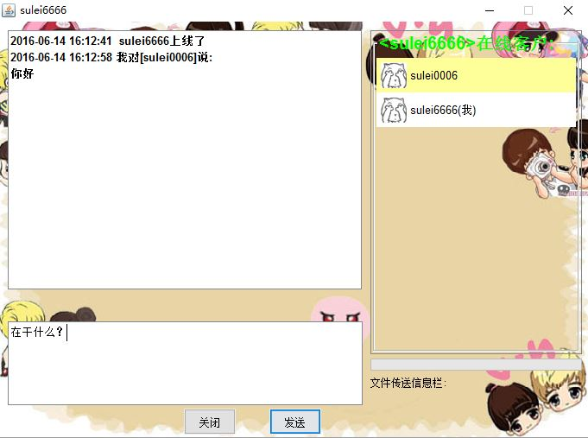
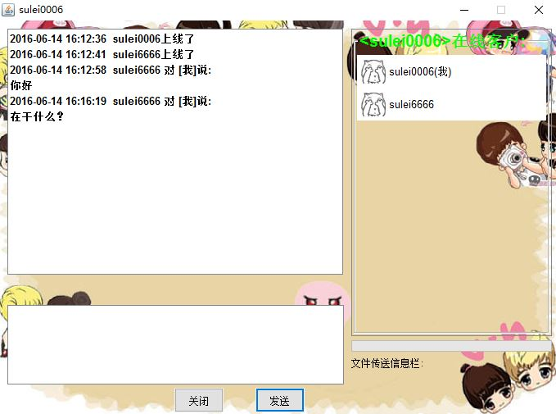
聊天界面

Slide 13
应用构架
以数据库为中心的构架
集成构架：Web应用和外部系统或内部系统的集成
展示层面
应用逻辑层面
内容层面
流媒体数据的构架
面向服务的构架（SOA）

Slide 14
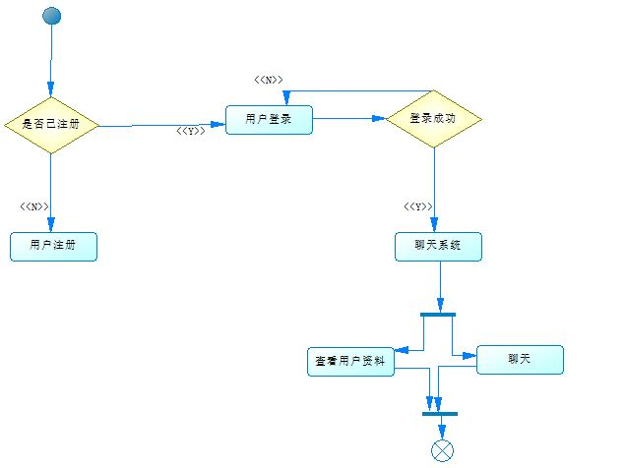
建模

Slide 15
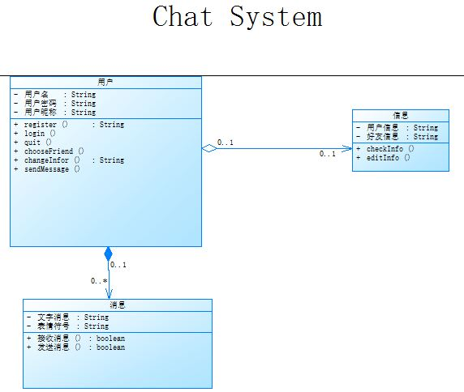
建模

Slide 16
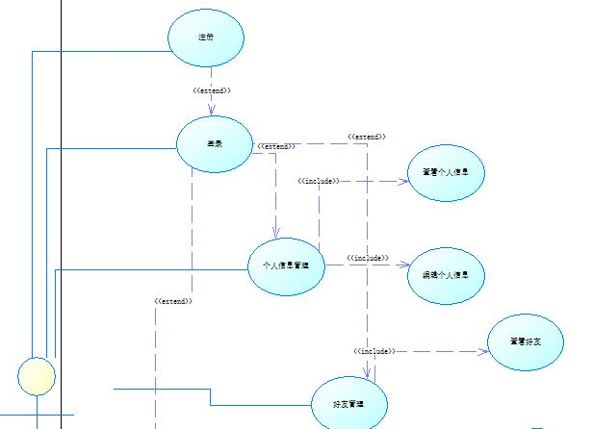
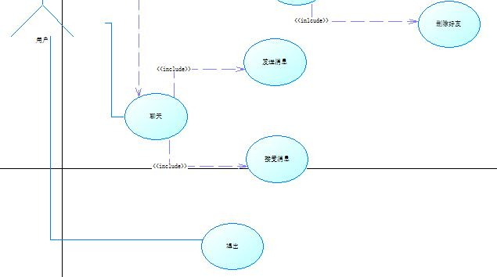
建模

Slide 17
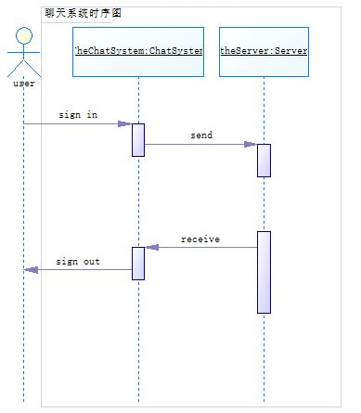
时序图

